Slide 1
메인 페이지 샘플

Slide 2
메인 페이지 설계(1)
inmisfree
상단 메뉴
로그인 페이지
nav1
nav2
이미지 슬라이더를 이용(동적으로 변경)

Slide 3
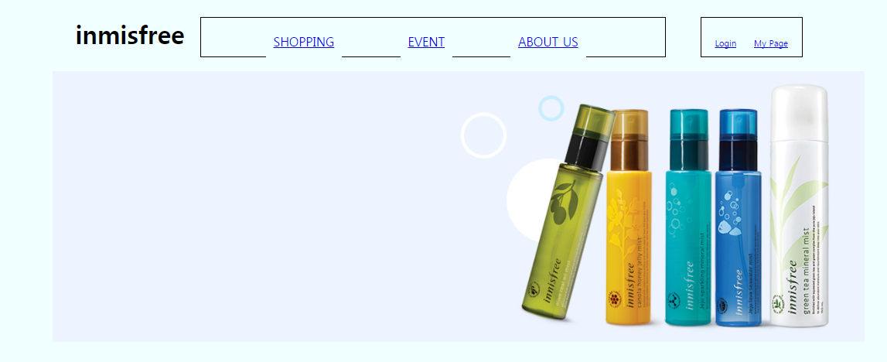
메인 페이지-1

Slide 4
메인 페이지 설계(2)
불러올 이미지(1)
불러올 이미지(2)
불러올 이미지(3)
불러올 이미지(4)
설명 부분 포함
장바구니
제품상세보기
동영상 나오는 부분
글자 포함 이미지
이미지1
article
이미지2
이미지3
서비스 이용 약관
개인정보 처리방침
고객서비스 센터
영상정보처리

Slide 5
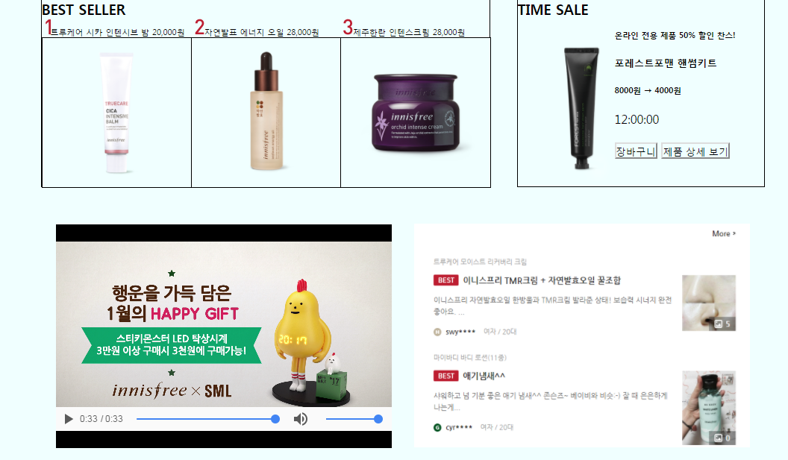
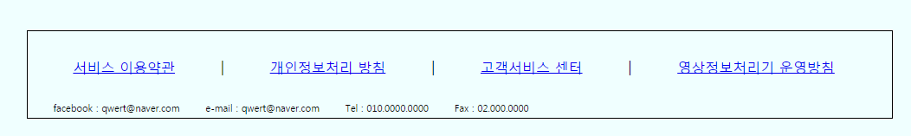
메인페이지-2

